Slide 1

Причины нарушений поведения детей
В условиях вынужденного продолжительного совместного времяпрепровождения часто можно столкнуться с ухудшившимся поведением детей. Что стоит за этим? Как понять, что надо ребенку? Надо просто послушать свои чувства, и все станет ясно. Итак…
Существует 4 основные причины серьезных нарушений поведения детей.

Slide 2


Первая причина – борьба за внимание
Если ребенок борется за внимание, то и дело досаждая своим непослушанием и выходками, то у родителя возникает раздражение
Как быть? Научить ребенка говорить о своих потребностях прямо, н., «Посиди со мной», «Поговори со мной», «Обрати на меня внимание». Со стороны взрослого надо отозваться на эту потребность, пусть даже уделив ребенку в этот момент непродолжительное внимание, но дружелюбное.

Slide 3

Вторая причина – борьба за самоутверждение
Если ребенок постоянно противостоит воле родителя, то у последнего возникает гнев.
Не пугайтесь своих чувств, ведь в этом случае вы злитесь довольно сильно. Стоит прислушаться к предложениям ребенка более серьезно, быть менее принципиальными и готовыми к переговорам. Ведь это совсем не плохо, когда у ребенка есть свое мнение, пусть и ошибочное порой.

Slide 4
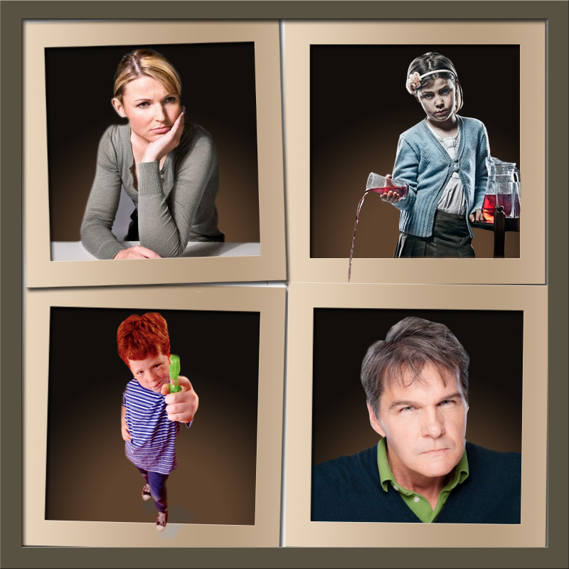
Третья причина – желание отомстить
Если скрытая причина – месть, то ответное чувство у родителя – обида.
В этом случае надо самим уметь говорить о своем чувстве: « Мне очень обидно сейчас», «Мне обидно до слез», «Мне неприятно, больно и обидно». Как правило, дети мстят тогда, когда сами не умеют говорить о своих чувствах и потребностях прямо и боятся ответной реакции родителя.

Slide 5

Четвертая причина – потеря веры в собственный успех
Если причина в переживании ребенком своего неблагополучия, неверии в свои силы родитель испытывает безнадежность, отчаяние и жалость.
Поддерживайте своего ребенка: « Я верю в тебя!», «У тебя все получится!» , «Давай попробуем вместе». Хотя порой это ужасно раздражает, помните, что вы – взрослый человек, ваша цель – воспитать самостоятельного и самодостаточного человека.

Slide 6

И мы забыли о самом главном…

Slide 7

Самое главное – любить ребенка безусловно, просто потому, что он есть, и постоянно искать пути к его сердцу.
Существует 5 замечательных путей к сердцу ребенка.

Slide 8
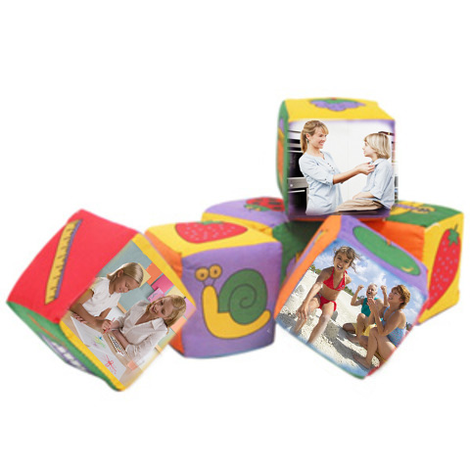
Слова поощрения
Здорово у тебя получается!
Я рад(а) тебя видеть!
Ты, конечно, справишься.
Ты сегодня очень внимателен!
У тебя замечательная улыбка.
С тобой интересно поговорить.
На тебя можно положиться!
И т.д.

Slide 9

Прикосновения
Ваши нежные прикосновения помогают ребенку лучше понять Ваши чувства. Обнимайте его, похлопывайте по плечу, гладьте по голове, понарошку боритесь…

Slide 10

Время : качественное общение, совместная деятельность
Самое плодотворное время – проведенное наедине с Вашим ребенком. Время, которое Вы с любовью уделили лично ему.

Slide 11

Помощь
Если ребенку трудно и он готов принять Вашу помощь – обязательно помогите ему. Не упрекайте!

Slide 12

Подарки
Настоящий подарок делается ни за что, просто так, чтобы доставить радость. Но дарить надо с любовью, не заменяя подарками внимание и ласку.

Slide 13
Можно делать и многое другое, что подскажут интуиция и любовь к Вашему ребенку.
Тогда и вынужденный карантин окажется временем огромных возможностей для выстраивания и поддерживания хороших отношений в семье. Все вышесказанное работает не только с детьми☺)
(Слушайте свои чувства)
Удачи и душевного благополучия!

